Slide 1













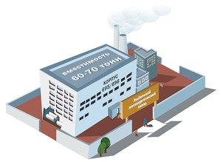
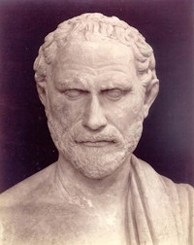

Клуб
Лояльных
Потребителей
Клуб Инноваторов
Фонд Добротех
12. Исследователь
11. Потребитель
4. Аналитика
(Исследования)
10. Продукт
5. Технология
3. Потребность
Человек
13. Предприниматель
6. Бизнес-гипотеза
2. Идея
9. Маркетинг
1. Мечта
7. Проверка
бизнес-гипотезы
14. Бизнесмен
16. Политик
8. Производство
Клуб
Новаторов
15. Инвестор
Клуб
Партнёров
Образовательно-культуро-политико-социо-экономическая среда

